Slide 1
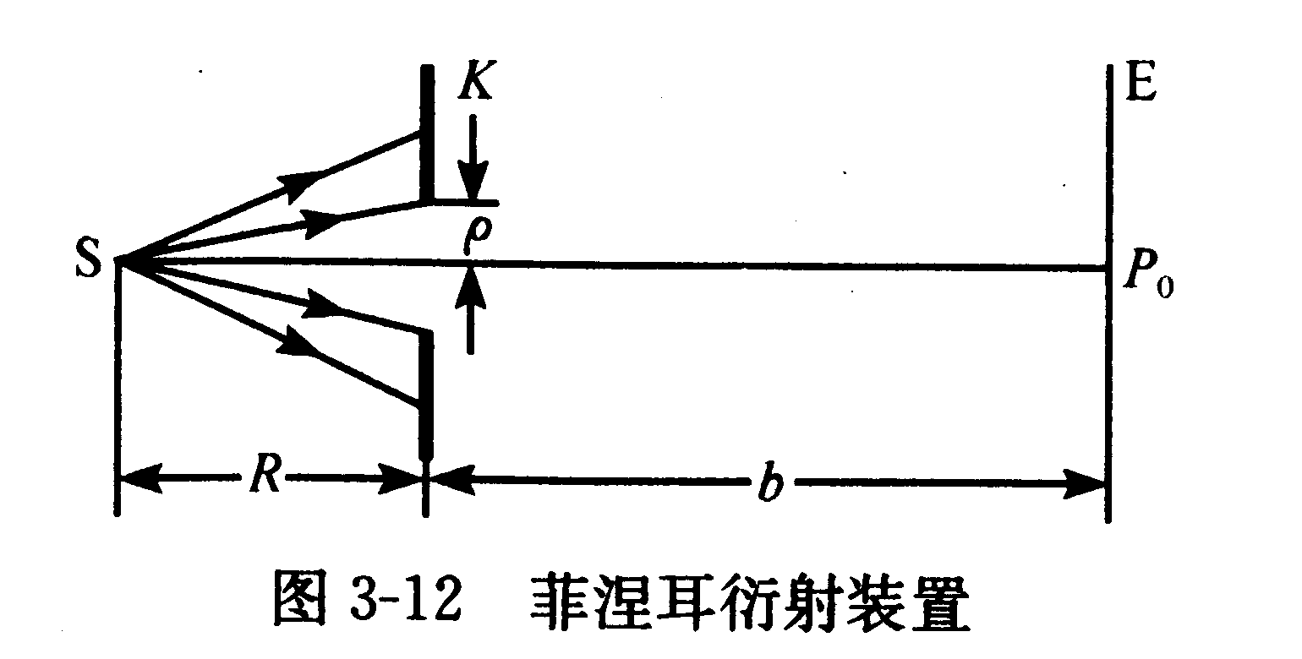
上节小节
■菲涅耳圆孔衍射

Slide 2
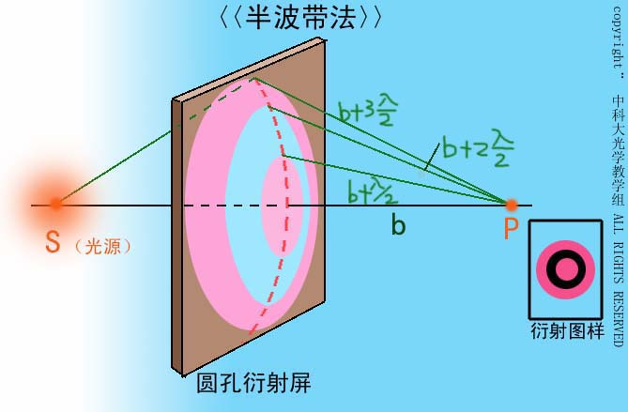
▲半波带法
●

Slide 3
●
其中
与k无关.
考虑
影响,
可得

Slide 4
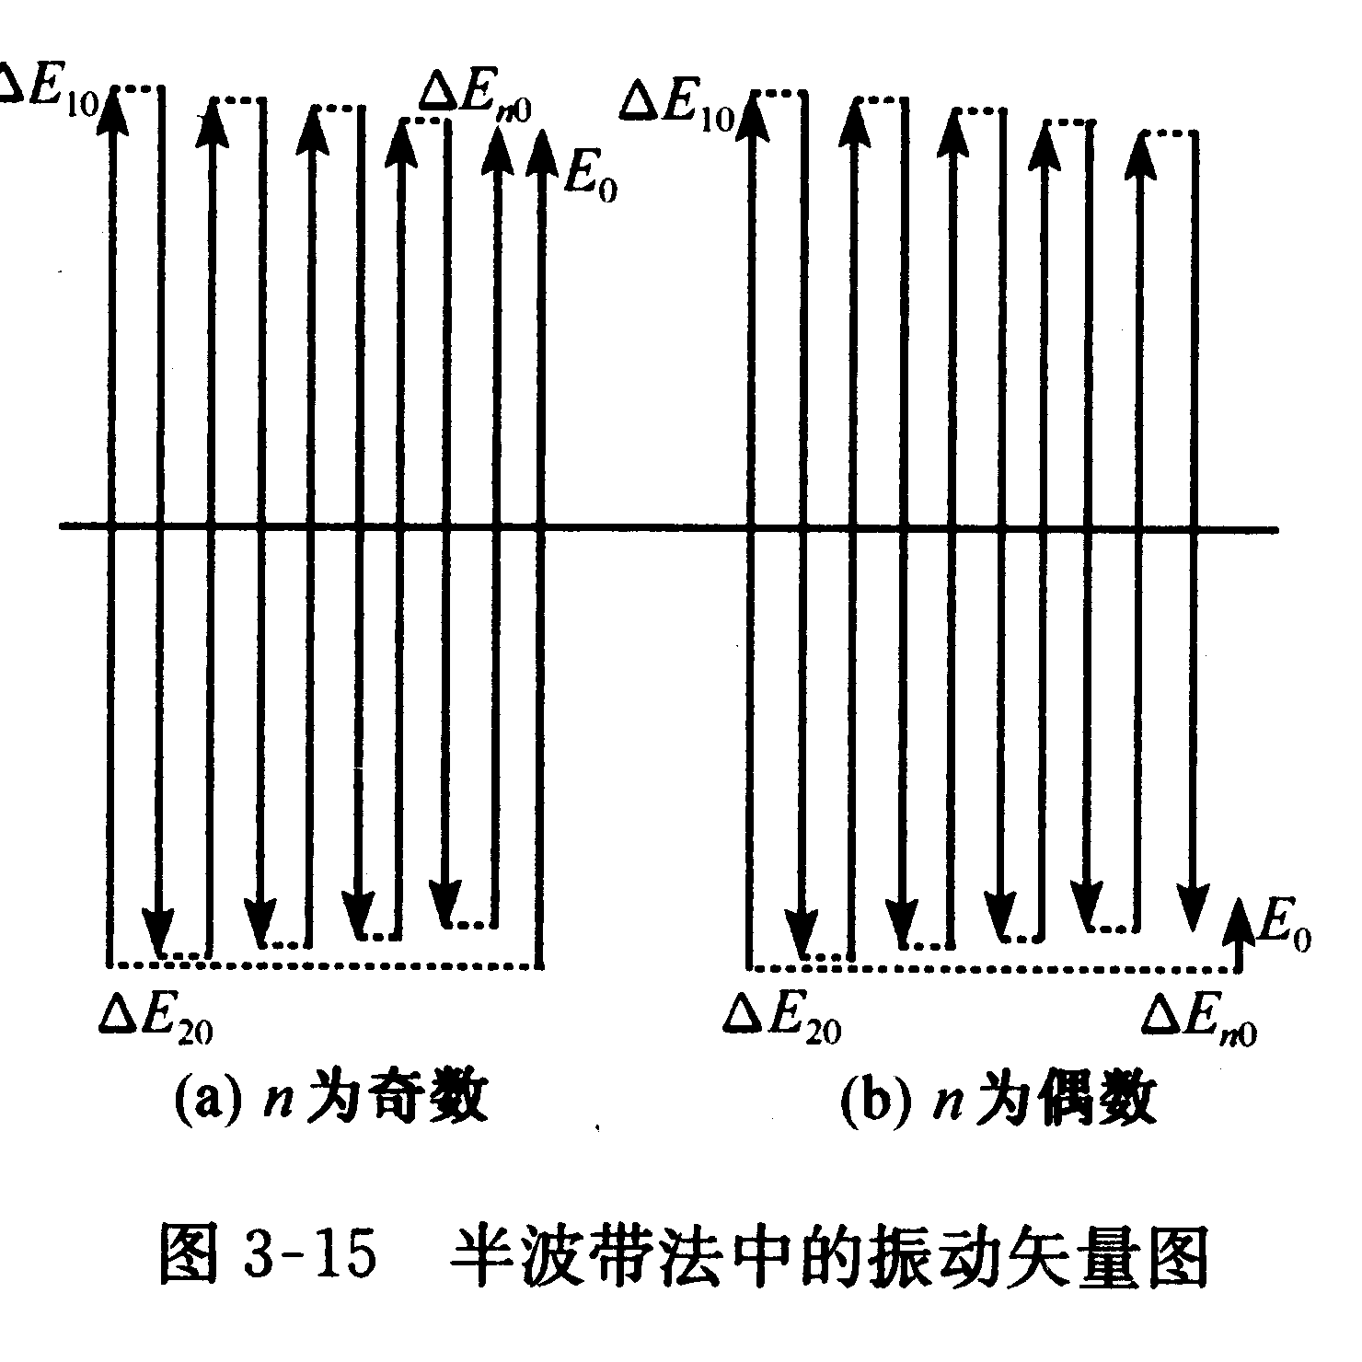
n为奇,P点为亮点；n为偶,P点为暗点.

Slide 5
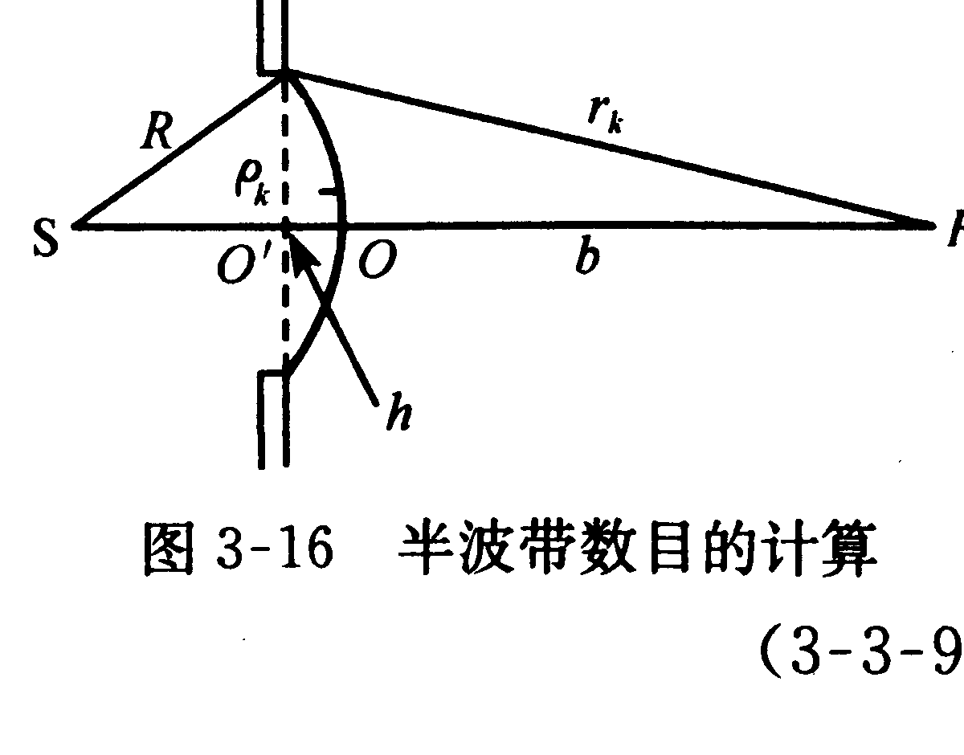
●半波带数k
平行光入射圆孔,则

Slide 6
▲半波带法解释自由传播,圆孔,圆屏衍射
●自由传播
●圆孔衍射
△波数k很大即
P点离圆孔S越远,
越小,光强越弱,

Slide 7
而ρ和b的改变都不会引起P点的光强明
暗交替变化（几何光学）.
△波数k很小,呈现出明暗的衍射现象.
●圆屏衍射
设前k个半波带被遮住,则
半波带数越小,则中心点光强越大.

Slide 8
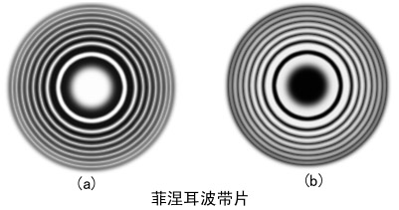
■菲涅耳波带片

Slide 9
▲轴上P点的振幅
●遮住偶数带，轴上P点的振幅为
●遮住奇数带，轴上P点的振幅为
▲半波带半径

Slide 10
▲透镜作用
此式与透镜成像公式
比较,

Slide 11
本节要点
■夫琅禾费单缝衍射
■细丝夫琅禾费衍射

Slide 12
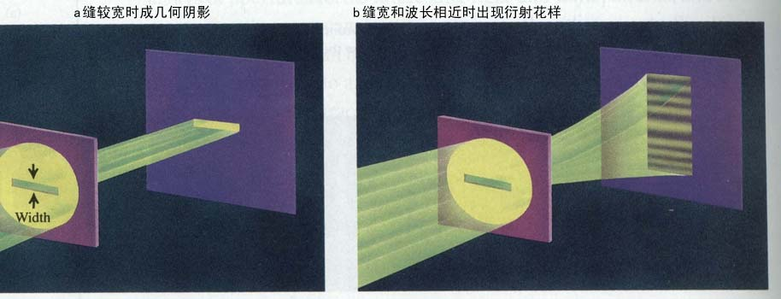
3-4 夫琅禾费单缝衍射
一、实验装置和实验现象
单缝宽度
并且缝长度>>宽度.

Slide 13
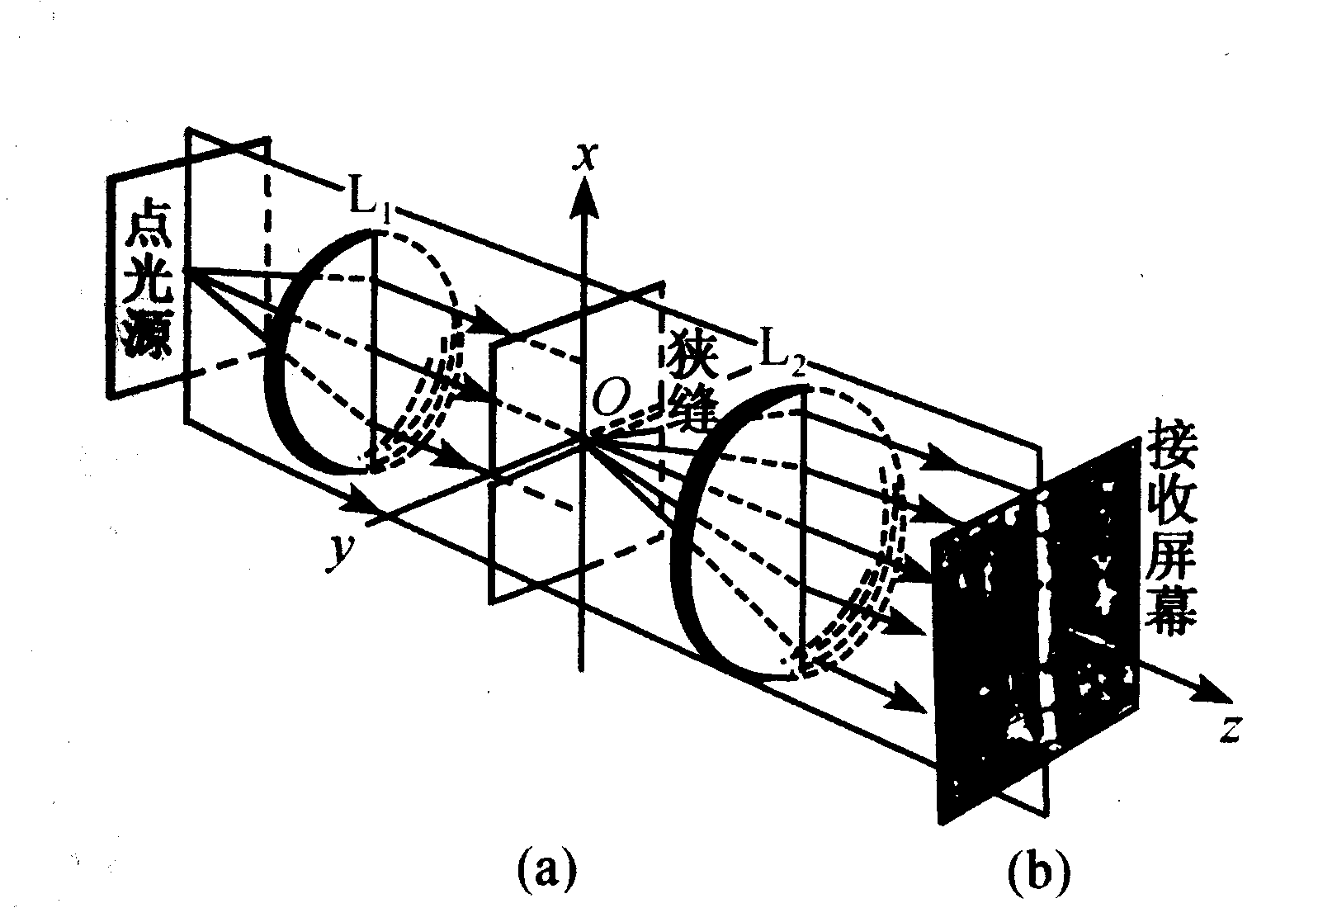

Slide 14
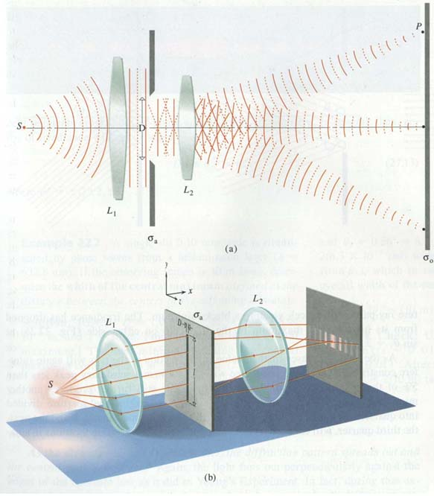

Slide 15
二、单缝衍射的强度公式
1.复数积分法
▲把缝内的波前分割为许多等宽的窄条dx,朝多个方向发出次波.
▲在傍轴条件下,
其中

Slide 16
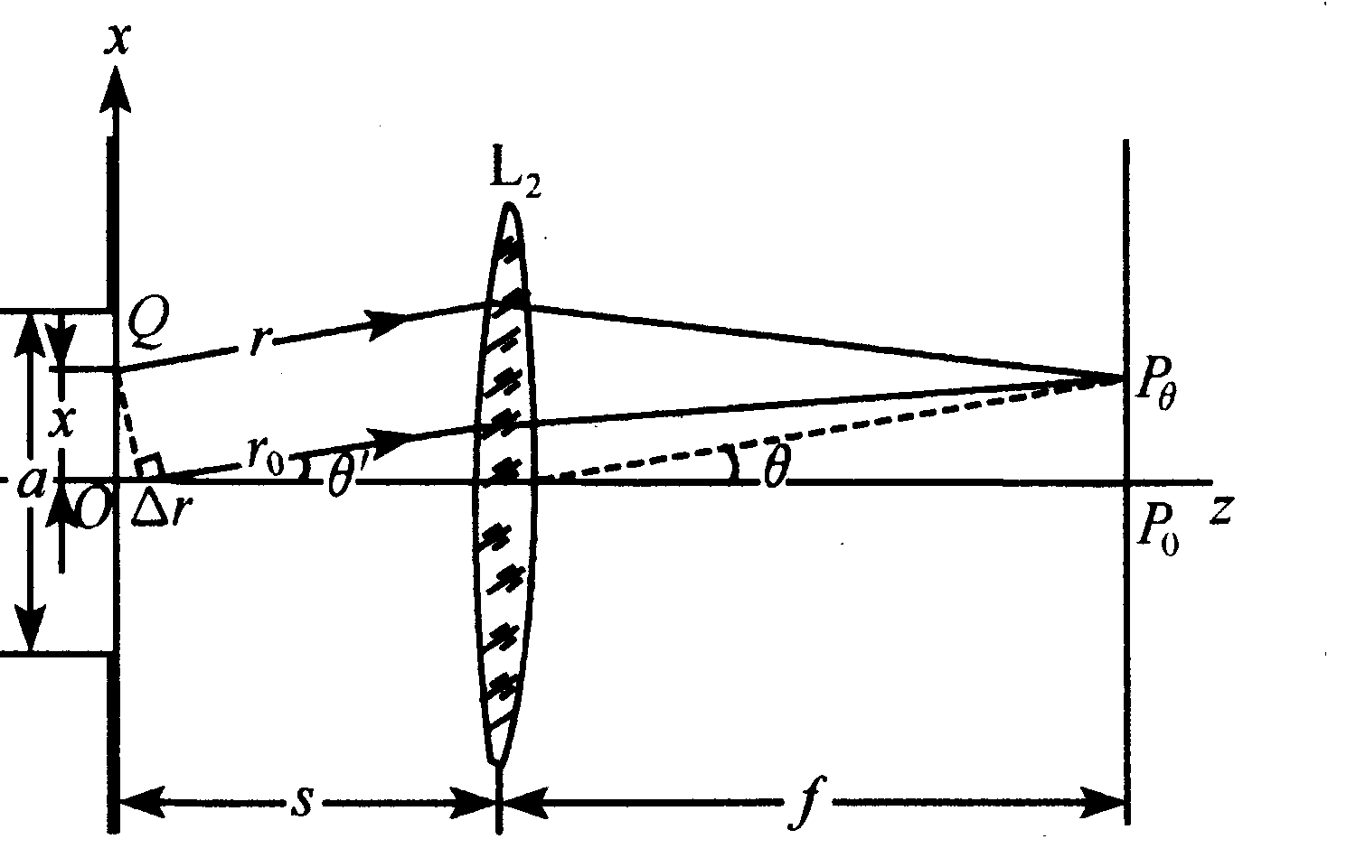

Slide 17
●r是波前上坐标为x的点Q到场点
的光
程.
●波前上点Q与O点到
的光程差为
与y无关.
是一个固定长度,当
靠近衍射屏
时约等于
的焦距
●正入射情况下,
为定值,与x,y无关.

Slide 19
令
则
上式表示从单缝中发出柱面波.

Slide 20
其中
为衍射场中心光强度,
为单缝衍射因子.

Slide 21
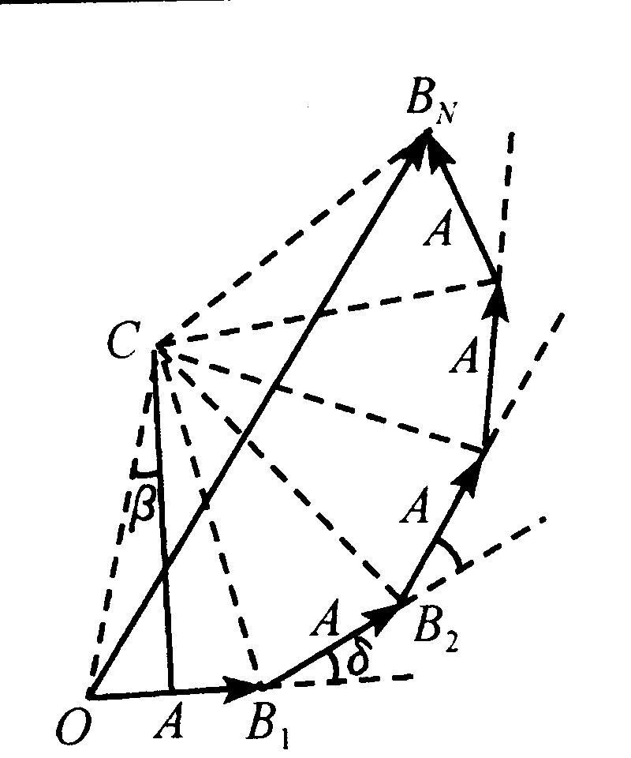
2.矢量图解法
▲多光束干涉
因此,等腰
的顶角

Slide 22
而
等腰
的顶角,
总振幅为
即

Slide 23
其中
为每束光的强度，而
为多光束干涉因子.
▲单缝
●将单缝a均匀地分割为N条窄条,每窄条的宽度为
,因此
●各窄条发出的光波在
点引起的光振动
振幅为

Slide 24
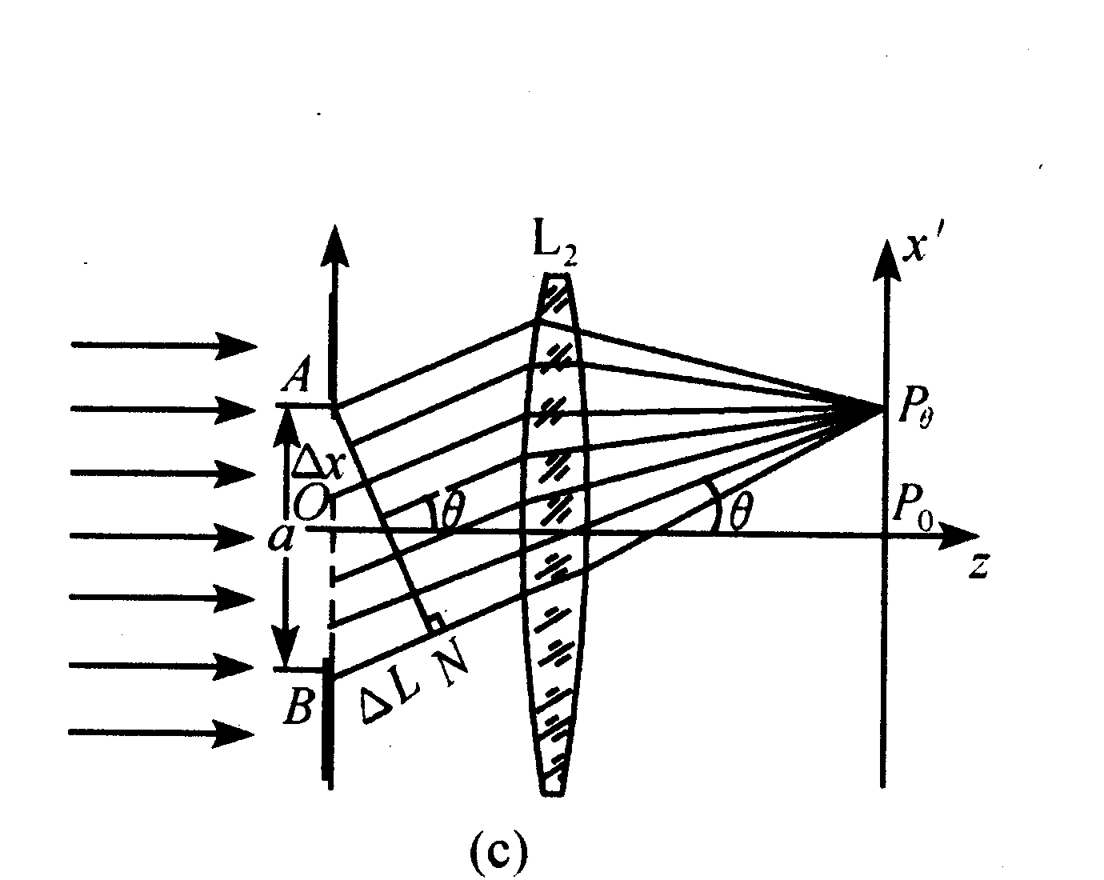

Slide 25
在平行光正入射单缝时,
a. 单缝面上光振动的复振幅处处相同；
b.
θ较小,各窄条发出的次光波达到
点所经历的光程相近；
c.在
点相交的各次光波平行,具有相
同的倾斜因子;
因此,各窄条发出的光波在
点引起的
光振动具有相同的分振幅.

Slide 26
●相邻窄条发出的次光波达到
点的光
程差都为
相应位相差
●光强度

Slide 29
当

Slide 30
其中
取
3.干涉与衍射的区别
干涉：分离的有限多光束的相干叠加；
衍射：连续的无限光束的相干叠加.

Slide 31
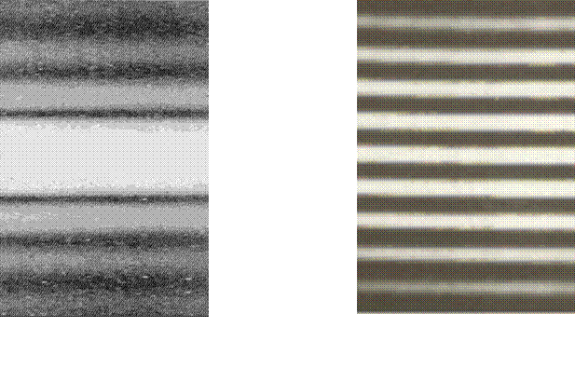
单缝衍射
双缝干涉

Slide 32
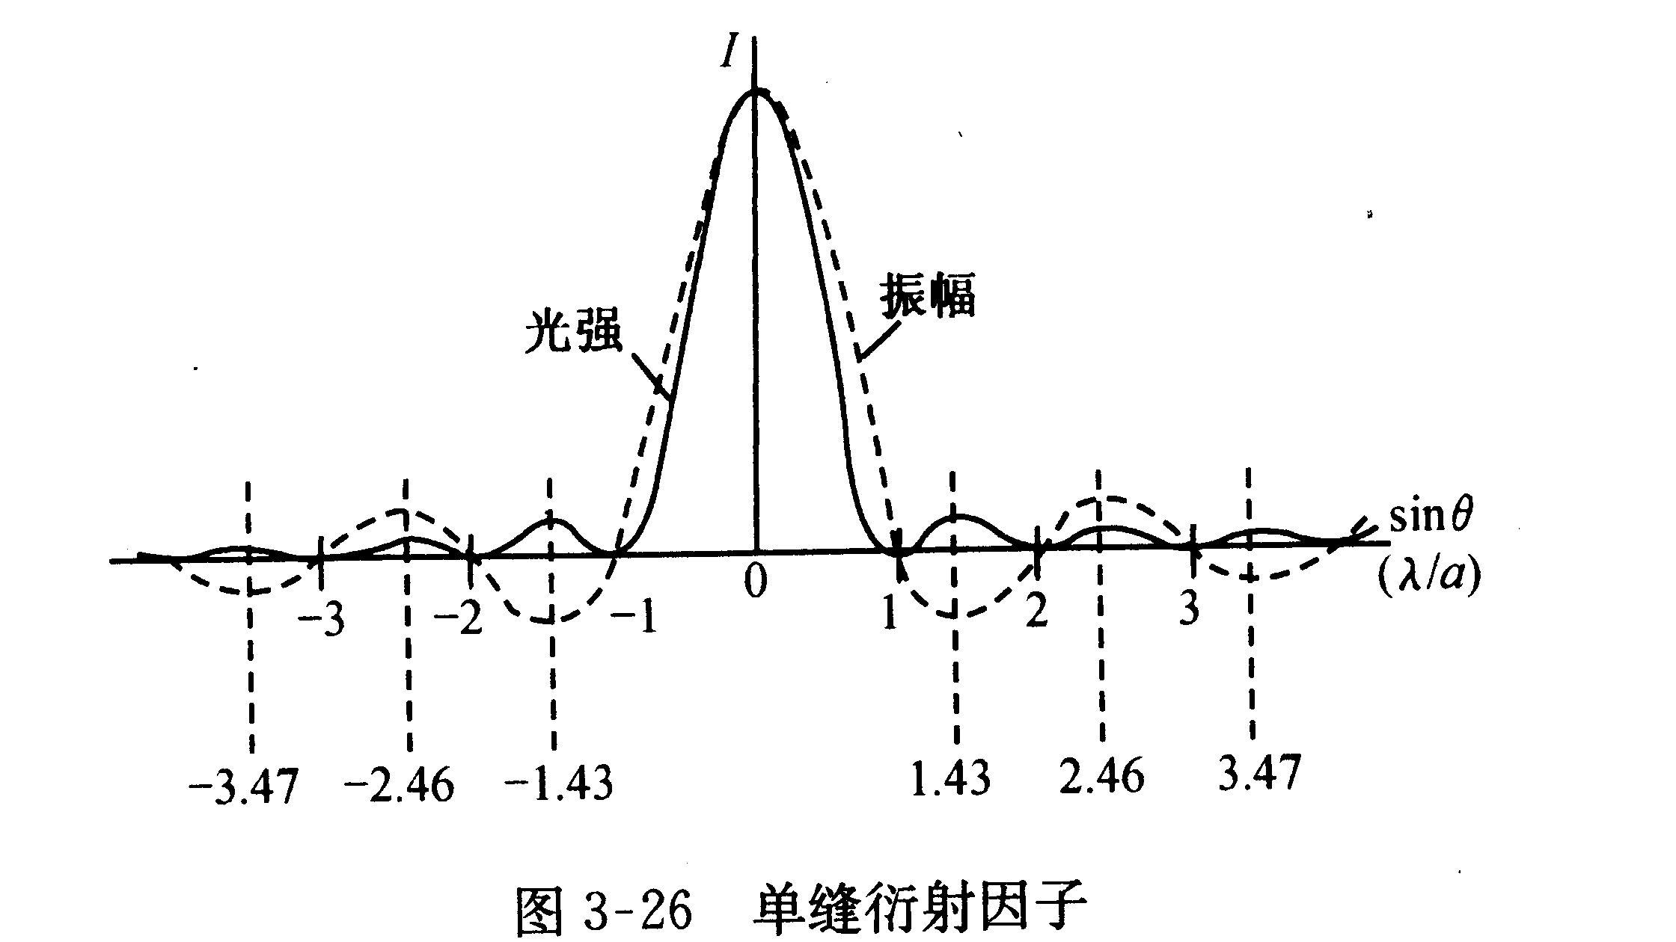
三、单缝衍射强度

Slide 33
▲主极强：零级衍射斑,
几何像点位置.
▲次极强:高级衍射斑,满足
的根,其
数值为
对应
值为

Slide 34
●各次极强的光强为
考虑到倾斜因子, 各次极强的光强还要进
一步减小.
因此,绝大部分光能集中在零级衍射斑内.

Slide 35
▲暗纹位置
满足
因此,
即
▲亮斑的角宽度
相邻暗纹的角宽度作为其间亮斑的角宽度.
傍轴条件：

Slide 36
暗纹位置
零级亮斑的半角宽度
上式表明：
●缝宽a越大, 零级亮斑的半角宽度
越
小.
●当缝宽a很大时,
这表明衍射
场基本上集中在沿直线传播的原方向上,

Slide 37
在透镜后焦平面上衍射斑收缩为几何光学的像点.
●在缝宽a不变条件下,
当
所以, 几何光学是短波
的极限近似理论.
▲线光源：各点光源形成衍射花样的非相干叠加.

Slide 38
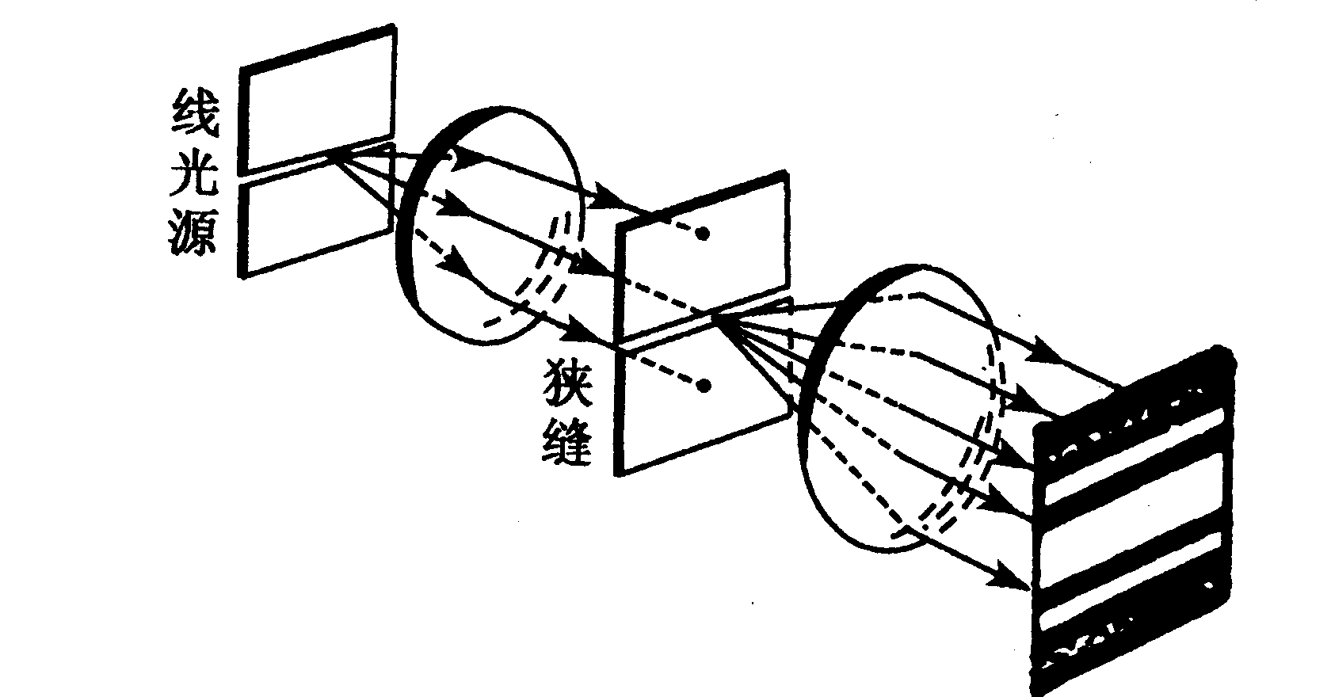

Slide 39
例 波长为
的一束平行光照射在
宽度为
的单缝上,透镜的焦距为
求零级夫琅禾费衍射斑的半角
宽度和线度.
解：

Slide 40
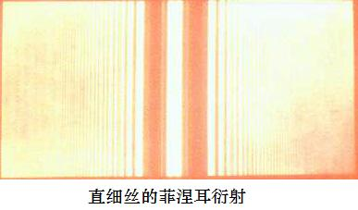
四、细丝夫琅禾费衍射
●细丝与单缝互为互补屏.
●自由波场:像点为焦平面上θ=0处亮点.
其它地方细丝与单缝产生的光强分布相同.
●细丝夫琅禾费衍射零级也存在
其中a为细丝的直径.
●激光衍射细丝测径仪：
精度比千分尺高一个数量级,测量时不需

Slide 41
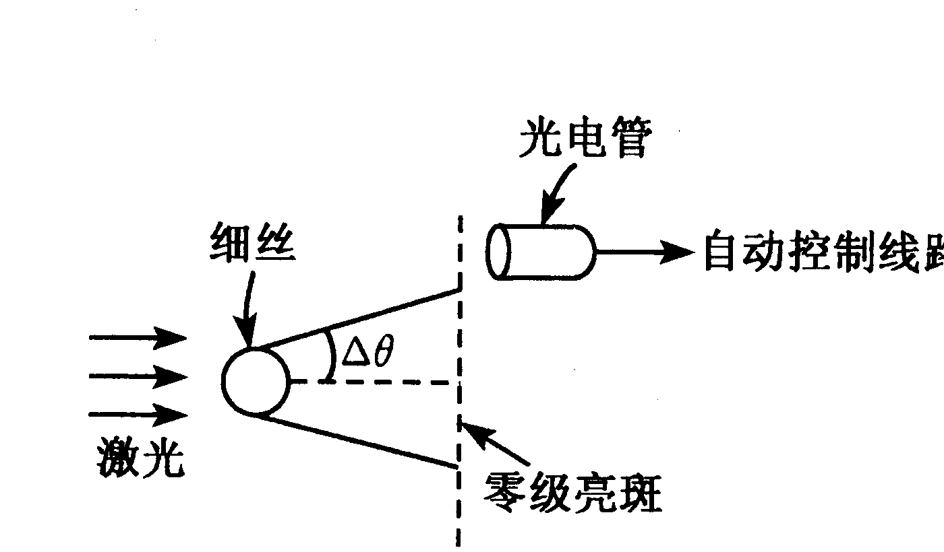
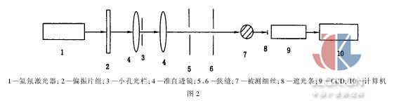
要接触细丝.

Slide 42
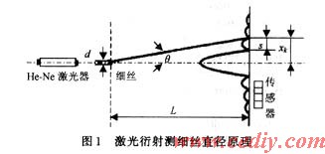
作业：3-11，-12，-13，-14

